Slide 1
異常確認-summary
批號 | 24721121
工單號 | 1611907
料號 | 8CS021QV1V1KB41
停機時數 紀錄 | 無異常
生產時間 | 2024/7/21 上午 08:20:00
生產紀錄 | 無異常

Slide 2
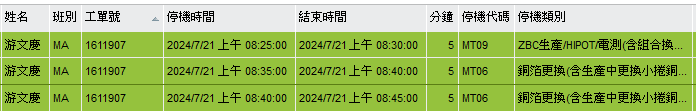
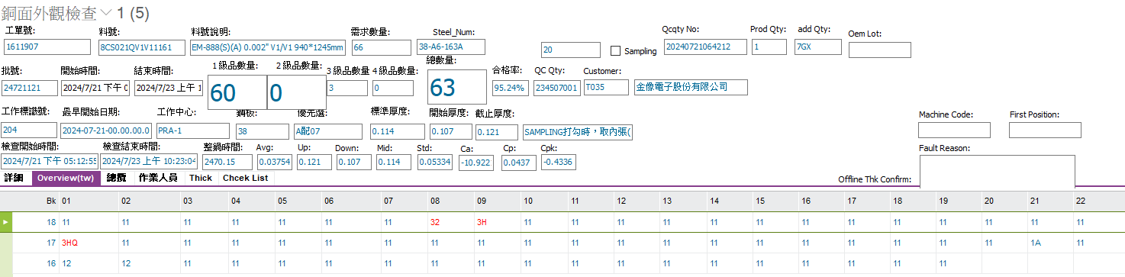

生產流程資訊-停機時間
2.調查停機時數-無異常
3.調查銅面外觀-無異常
此異常工單銅面外觀檢驗無異常狀況
32為基板摺痕，3H為基板刮傷，3HQ為基板刮傷取樣

